Slide 1
POWSTANIE
WIELKOPOLSKIE

Slide 2
,, Nie zginie Polska, nie zginie! Lecz żyć będzie po wieki wieków w potędze i chwale. Dla was, dla nas i dla całej ludzkości.”
Ignacy Jan Paderewski

Slide 3
Sytuacja przed wybuchem powstania
Wybuch I Wojny Światowej przyniósł Polakom z zaboru pruskiego nadzieje na poprawę losu, ale zarazem sparaliżował działalność ruchu niepodległościowego, gdyż wielu działaczy zostało zmobilizowanych i trafiło na front. Stopniowo jednak odtwarzały się drużyny skautowe i powstawały nowe organizacje, takie jak bojówki „Sęp” i „Orzeł”. Dążenia niepodległościowe manifestowano też publicznie. W 1917 r. w trakcie procesji Bożego Ciała skauci rozdawali ulotki z tekstem pieśni „Boże coś Polskę”. Liczne aresztowania, grzywny, delegalizacja skautingu i inne represje wywoływały sprzeciw i bunt Polaków. Struktury niepodległościowe zostały zakonspirowane.

Slide 4
Bezpośrednie przyczyny wybuchu powstania
25 grudnia 1918 r. na pokładzie brytyjskiego okrętu wojennego Concord przybył do Gdańska polski pianista i działacz niepodległościowy Ignacy Paderewski, przedstawiciel Komitetu Narodowego Polskiego w Paryżu. Paderewski przyjął zaproszenie i postanowił odwiedzić Poznań, mimo tego, że miasto to nie wchodziło w skład państwa polskiego. Zapowiedź wizyty wywołała wrogie stanowisko Niemców, którzy wydali zakaz przyjazdu I. Paderewskiego do Poznania.

Slide 5
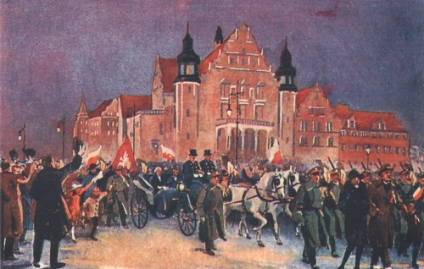
Jednakże Polacy przeciwstawili się zakazowi rządu pruskiego i rozpoczęli przygotowania do owacyjnego powitania tego wybitnego męża stanu. Miasto udekorowano polskimi emblematami narodowymi. Ludność polska wyległa na ulice miasta i demonstrowała swe uczucia narodowe. Istniała konieczność zapewnienia Paderewskiemu bezpieczeństwa, w związku z czym postawiono w stan gotowości bojowej oddziały powstańcze, które osłaniały przejazd gościa z dworca do Hotelu Bazar

Slide 6
Wybuch powstania
27.XII.1918 r. około godz. 17 w pobliżu Bazaru doszło do pierwszej wymiany ognia. Wydaje się, że zarówno strona polska, jak i niemiecka, dążyły do zbrojnego rozstrzygnięcia przyszłości Poznania oraz ziem polskich zaboru pruskiego. Oznacza to, iż wybuch powstania
miał miejsce spontanicznie. NRL
została postawiona wobec faktu
dokonanego i musiała zaakceptować
rozpoczęcie powstania.
Fragment walki na Moście
Chwaliszewskim w Poznaniu
27 grudnia 1918 r.

Slide 7
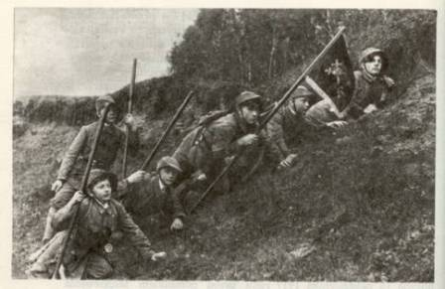
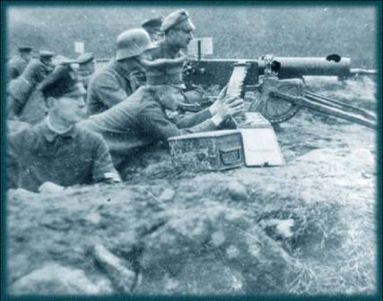
Obszar objęty Powstaniem Wielkopolskim

Slide 8
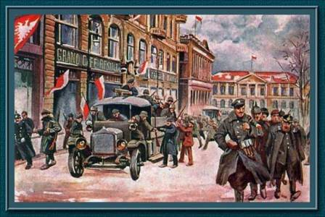
Początek walk
Działalność powstańców w pierwszych dniach powstania koncentrowała się głównie na całkowitym wyparciu wojsk niemieckich z Poznania. Działania te prowadzono z zaskoczenia, nadając im charakter brawurowych szturmów. Ta metoda walki przyniosła Polakom szybkie sukcesy. Powstańcy posługiwali się samochodami ciężarowymi, na których ustawiali ciężkie karabiny maszynowe, siejąc w mieście postrach. Rozwożono nimi broń i amunicję, którą rozdawano ludności. Powstańcy rozbrajali niemieckie transporty wojsk, dzięki czemu zdobywali dodatkową broń,
amunicję, karabiny
maszynowe,
skrzynie z granatami.

Slide 9
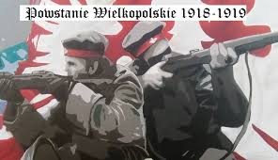
27 grudnia 1918
W godzinach popołudniowych w Poznaniu wybuchły walki. Jeden z pierwszych ataków nastąpił na Prezydium Policji. W czasie ataku zginął Franciszek Ratajczak. Polakom udało się opanować również Dworzec Główny, Pocztę, kilka redut systemu fortecznego Poznania. Wybuchły również walki na prowincji. Jednym z pierwszych poległych był Jan Mertka, który padł pod Boczkowem.

Slide 10
Komunikat Naczelnej Rady Ludowej w sprawie wydarzeń poznańskich w dnia 27 grudnia (fragment):
Wczoraj po południu, aa krótko przed czwartą, nadciągały do miasta ż koszar na Jeżycach oddziały uzbrojonych żołnierzy niemieckich z 6 pułku grenadierów, w liczbie około 200, z oficerem na czele, śpiewając niemieckie pieśni, wtargnęli do gmachu Naczelnej Rady Ludowej, zrywając tamże sztandary angielskie, amerykański i francuski. W dalszym pochodzie przez św, Marcin, ul, Wiktorii, Berlińską i Plac Wilhelmowski czynili to samo, wdzierając się zwłaszcza na Berlińskiej do domów prywatnych i zrywając tamże z balkonów chorągwie koalicyjne i amerykańskie, i polskie, które deptano nogami. Prowokacyjne zachowanie się gwałtowników niemieckich zwabiło nie przygotowaną na napaść i prowokację ludność polską, która wyległa na ulice. Tymczasem żołnierze niemieccy dotarli do Banku Związku, tu zdarli i znieważyli sztandary angielskie i amerykańskie i tu padł pierwszy strzał do dyrektorów, który na szczęście chybił (…). Gdy mrok zapadał, rozpoczęli żołnierze niemieccy strzelaninę z kierunku Prezydium Policji. Niemcy ustawili tutaj dwa karabiny maszynowe i wśród ogólnego popłochu skonsternowanej ludności rozpoczęli ogień w kierunku „Bazaru”, między innymi w okna, gdzie mieszka Paderewski, złożony niemocą po przebytej na okręcie hiszpance (…). Ze strony polskiej zrazu nie odpowiadano, usiłowano dojść do jakiegoś porozumienia i uniknąć krwi rozlewu. Gdy jednak strzały nie ustawały, gdy szereg osób odniosło rany, Straż Ludowa poczęła odpowiadać na strzały i zarządziła środki bezpieczeństwa mające chronić przechodniów (…)”
„Kurier Poznański” nr 298 z 29 XII 1918 r.

Slide 11
Kolejne dni walk…
28 grudnia 1918 – Dalsze sukcesy Polaków w trakcie walk o Poznań, opanowali oni między innymi cytadelę, redutę Grollmanna, arsenał przy Wielkich Gar-barach. Komisariat NRL mianował tymczasowym naczelnym dowódcą powstania kpt. Stanisława Taczaka.

Slide 12
29 grudnia 1918
Walki w Poznaniu, natomiast na prowincji wyzwoliły się między innymi takie miejscowości jak Kórnik, Grodzisk, Kiecko, Witkowo, Wielichowo i szereg innych.
30 grudnia 1918
Doniosły sukces polski w Poznaniu – zdobycie koszar 6 pułku grenadierów. Jednostka ta jeszcze tego samego dnia opuściła Poznań.

Slide 13
31 grudnia 1918
Odezwa komendanta okręgu ostrowskiego – 31 grudnia 1918:
„Z dniem dzisiejszym objąłem komendę miasta Ostrowa i powiatu. Rozkazuję co następuje: 1. Wszelką broń i amunicję, znajdującą się pomiędzy ludnością cywilną, należy do 3 stycznia 1919 złożyć za pokwitowaniem w komendanturze miasta. Niewykonanie powyższego rozkazu pociągnie za sobą surowe kary, 2. Zabraniam wszelkich rewizji po domach prywatnych. Rewizje takie odbywać się mogą li tylko za moim przyzwoleniem. 3. Za rabunek i kradzieże będę karał śmiercią. 4. Lokale publiczne należy zamykać o godzinie 9 wieczorem. Napoi alkoholowych nie wolno wydawać. 5. Orły niemieckie należy usunąć do godz. 3 po południu ze wszelkich gmachów. 6. Komendantura miasta znajdować się będzie w dawniejszym kasynie oficerskim.
Wyzwoliły się: Ostrów, Oborniki, Kościan, a w dniach poprzednich między innymi: Śrem, Wągrowiec, Wronki.
Początek polskiej ofensywy z Gniezna pod dowództwem Pawła Cymsa w kierunku Kujaw.

Slide 14
1-5 stycznia 1919 – Oswobodzenie wielu miejscowości, między innymi: Jarocina, Nakła, Mogilna, Strzelna, Krotoszyna, Kruszwicy, Nowego Tomyśla, Czarnkowa, Miejskiej Górki, Jutrosina, Rawicza, Wolsztyna.
6 stycznia 1919 – Powstańcy zdobyli lotnisko na Ławicy. Tym samym akcja wyzwalania Poznania dobiegła końca. Wybuchły walki pod Czerskiem i Kościerzyną na Pomorzu (Prusach Zachodnich). Powstanie wykroczyło poza teren Wielkopolski.
7 stycznia 1919 – Niemcy zdobyli Chodzież, zajętą dzień wcześniej przez powstańców.
8 stycznia 1919 – Bitwa pod Chodzieżą, powstańcom udało się odbić miasto. Odzyskano również Czarnków chwilowo zdobyty przez Niemców. Zwycięstwo powstańców pod Slesinem i wyzwolenie Sierakowa. Gen. Józef Dowbor-Muśnicki
został mianowany wodzem powstania.

Slide 15
Drugi okres walk powstańczych 8-15 stycznia 1919r.
Drugi okres powstania to walka o zdobycie kolejnych obszarów i ugruntowanie zdobyczy powstańczych. Walki trwają w południowej Wielkopolsce, w rejonie Leszna, pod Rydzyną i Kąkolewem, zdobycie przez powstańców Sarnowy.
Bój o Szubin zakończył się zwycięstwem strony polskiej. Jego znaczenie było duże. W rękach powstańców znalazł się nie tylko Szubin, ale również i Żnin, Łabiszyn, Złotniki. Również w innych rejonach północnej Wielkopolski dała się zauważyć znaczna aktywność strony polskiej. Na zachodzie natomiast miało miejsce niepowodzenie pod Zbąszyniem,
a na południu Polacy utracili Sarnowę.

Slide 16
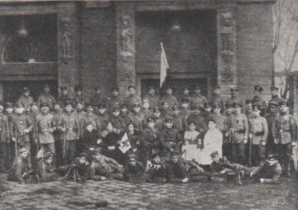
12 stycznia 1919
Walki w rejonie Leszna, pod Lipnem.
13 stycznia 1919
Powstańcy utracili Szamocin.
15 stycznia 1919
Nieudana operacja powstańcza pod Szamocinem.

Slide 17
Trzeci okres walk powstańczych (16 stycznia -16 lutego 1919).
Narastające zagrożenie niemieckie i walka o utrzymanie zdobyczy powstańczych. Gen. J. Dowbor-Muśnicki objął funkcję naczelnego wodza.
17 stycznia 1919 – Został ogłoszony pobór do wojska. Pod broń powołano roczniki 1897, 1898 i 1899. Ważny etap w przekształceniu ochotniczych sił powstańczych w regularną Armię Wielkopolską.
Gen. J. Dowbor-Muśnicki zwrócił się z odezwą do żołnierzy:
„(…) Do Was zwracam się oficerowie! Zapomnijcie o tej zmorze, która panowała w szeregach armii narodów – ciemięzców, w których nieludzkie obchodzenie się z żołnierzami i pogarda dla niego były systemem. Podobnie stosunki nie mogą mieć miejsca w szeregach Wojsk Polskich. Winniście być nie tylko dowódcami (…), ale też zawsze starszymi, kochającymi i troskliwymi braćmi żołnierzy (…)„.

Slide 18
Tekst roty przysięgi wojsk powstańczych
„W obliczu Boga Wszechmogącego w Trójcy Świętej Jedynego ślubuję, że Polsce, Ojczyźnie mojej i sprawie całego Narodu Polskiego zawsze i wszędzie służyć będę, że kraju Ojczystego i dobra narodowego do ostatniej kropli krwi bronić będę, że Komisarzowi Naczelnej Rady Ludowej w Poznaniu i dowódcom, i przełożonym swoim mianowanym przez tenże Komisariat, zawsze i wszędzie posłuszny będę, że w ogóle tak zachowywać się będę, jak przystoi na mężnego i prawego żołnierza-Polaka, że po zjednoczeniu Polski złożę przysięgę żołnierską, ustanowioną przez polską zwierzchność państwową„.

Slide 19
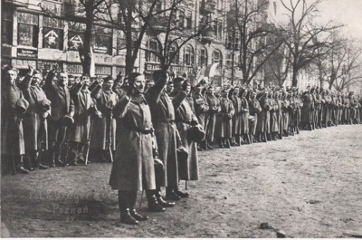
Niemcy podjęli ofensywę na froncie północnym, w rejonie Bydgoszczy i Nakła. W dniach następnych ciężkie walki toczyły się pod Rynarzewem. Powstańcy utracili Szubin. Rozwijająca się pomyślnie ofensywa niemiecka na północy za łamała się. Wróg został wyparty za Noteć. Powstańcy odbili Rynarzewo i odnieśli zwycięstwo pod Kcynią. W dniu następnym odzyskano Szubin.

Slide 20
7 lutego 1919 – Ciężkie walki o Kolno, które przechodziło z rąk do rąk. Komisariat NRL mianował 122 podoficerów Polaków z byłej armii pruskiej na stopień podporucznika.
9 lutego 1919 – Na zachodzie w rejonie Trzciela powstańcy odparli niemieckie natarcie.
10 lutego 1919 – Odparcie natarcia niemieckiego pod Rawiczem.
12 lutego 1919 – Natarcie niemieckie przy wsparciu pociągów pancernych na Kargowę i Babimost odniosło sukces. Atak niemiecki został powstrzymany pod Kopanicą.
14 lutego 1919 – Niemcy przenieśli siedzibę naczelnego dowództwa do Kołobrzegu, co świadczyło o planach ofensywy przeciwko Wielkopolsce.

Slide 21
W Trewirze został przedłużony rozejm Niemiec z
państwami Ententy. Obejmował on również front
wielkopolski. Tym samym armia powstańcza została
uznana za wojsko sprzymierzone.
Fragmenty układu o przedłużeniu rozejmu –
Trewir 16 lutego 1919
„(…) Niemcy powinni niezwłocznie zaprzestać wszelkich działań ofensywnych przeciwko Polakom w Poznańskiem i we wszystkich innych okręgach. W tym celu zabrania się wojskom niemieckim przekraczania następującej Unii: dawna granica Prus Wschodnich i Prus zachodnich z Rosją aż do Dąbrowy Biskupiej, następnie zaczynając od tego punktu linii na zachód od Dąbrowy Biskupiej, na zachód od Nowej Wsi Wielkiej, na południe od Brzozy, na północ od Szubina, na północ od Kcyni, na południe od Szamocina, na południe od Chodzieży, na północ od Czarnkowa, na zachód od Miał, na zachód od Międzychodu, na zachód od Zbaszynia, na zachód od Wolsztyna, na północ od Leszna, na północ od Rawicza, na południe od Krotoszyna, na zachód od Odolanowa, na zachód od Ostrzeszowa, na północ od Wieruszowa, a następnie aż do granicy śląskiej.”

Slide 22
Niespokojny rozejm i pokój (16 lutego – styczeń 1920)
Trwają walki zbrojne. Kompania ochotnicza powstańców wyruszyła do Małopolski w celu walki z Ukraińcami.
Komisariat NRL powołał pod broń roczniki 1891, 1892, 1893, 1894, 1901.
Straż Ludowa została przekształcona w Obronę Krajową.
28 czerwca 1919 – Niemcy podpisały traktat wersalski, w wyniku którego do Polski powróciła – z wyjątkiem skrawków prawie cała Wielkopolska. Czyn zbrojny Wielkopolan zakończył się sukcesem.

Slide 23
II półrocze 1919 – Mimo podpisania traktatu pokojowego na linii frontu wielkopolskiego dochodziło jeszcze do sprowokowanych przez Niemców zajść.
10 stycznia 1920 – W życie wszedł traktat wersalski, na mocy którego armia powstańcza miała przejąć Pomorze oraz te miejscowości Wielkopolski, które do tej pory pozostawały w rękach niemieckich, np. Leszno i Rawicz.
13 stycznia 1920 – Dowództwo frontu wielkopolskiego wydało rozkaz do rozpoczęcia przejmowania zajmowanych dotąd przez Niemców terytoriów.
17 stycznia 1920 – Początek akcji przejmowania.
8 marca 1920 – Likwidacja frontu wielkopolskiego – koniec ery Powstania Wielkopolskiego.

Slide 24
Po powstaniu
23 marca 1919 – W wyborach do Rady Miejskiej Poznania Polacy odnieśli zwycięstwo.
24 marca 1919 – Komisariat Naczelnej Rady Ludowej skierował do Rady Ministrów RP wniosek, aby dla dzielnicy pruskiej utworzyć odrębny organ administracji. Politycy poznańscy uważali bowiem, że przystosowanie struktury administracyjnej i gospodarczej Wielkopolski do innych dzielnic kraju „byłoby krokiem wstecz” (Korfanty). W Warszawie początkowo zmierzano do jak najszybszego przyłączenia ziem polskich zaboru pruskiego do państwa polskiego i ich unifikacji z pozostałymi regionami, jednak pod wpływem Paderewskiego w końcu zdecydowano, że Komisariat NRL sprawuje pełnię władzy aż do chwili ustalenia polskiej granicy zachodniej, a w przyszłości w całym byłym zaborze pruskim będzie istnieć odrębna władza.

Slide 25
5 kwietnia 1919 – Uchwała Sejmu Ustawodawczego o wyborze 42 posłów z Poznańskiego.
9 kwietnia 1919 – Na mocy zarządzenia Komisariatu NRL w przemyśle, górnictwie, hutnictwie i handlu wprowadzono 8-godzinny dzień pracy.
10 kwietnia 1919 – Na mocy rozporządzenia nakazano do końca kwietnia usunąć niemieckie napisy z dworców, gmachów urzędowych, nazw ulic. Niewykonanie zarządzenia miało podlegać karze grzywny do 10 tyś. marek i 2 lat więzienia. Wkrótce w „Tygodniku Urzędowym NRL” zaczęto publikować nazwy miejscowości w polskim brzmieniu.
16 kwietnia 1919 – Zarządzenie nakazujące obchodzić 3 maja jako święto państwowe.
7 maja 1919 – Została zainaugurowana działalność Uniwersytetu Poznańskiego początkowo jako Wszechnicy Piastowskiej.

Slide 26
15 maja 1919 – Wprowadzenie języka polskiego do administracji. Odtąd niemiecki mógł być stosowany jako język posiłkowy. W sądownictwie język niemiecki utrzymał się do 1920 roku. Stosunkowo późne wprowadzenie języka polskiego wynikało z braku dostatecznej liczby urzędników polskich .
28 czerwca 1919 – Układ w Wersalu przyznał Wielkopolskę odrodzonemu państwu polskiemu.
10 lipca 1919 – Posiedzenie rządu RP, na którym rozpatrywano w obecności całego Komisariatu NRL formę ustrojową byłej dzielnicy pruskiej. W czasie dyskusji ugruntowało się przeświadczenie, że różnice są zbyt duże, aby można dokonać mechanicznego połączenia. Podjęto decyzję o utworzeniu Ministerstwa Byłej Dzielnicy Pruskiej. Stosowną ustawę w tej sprawie Sejm Ustawodawczy podjął l sierpnia 1919, a weszła ona w życie z dniem 12 sierpnia 1919. Funkcję ministra byłej dzielnicy pruskiej objął Władysław Seyda.

Slide 27
l sierpnia 1919 – Sejm Ustawodawczy uchwalił ustawę „O tymczasowej organizacji zarządu byłej dzielnicy pruskiej”, która określała proces stopniowego włączenia Wielkopolski w skład odrodzonego państwa polskiego.
19 sierpnia 1919 – Uchwała o likwidacji Naczelnej Rady Ludowej.
28 sierpnia 1919 – Rozkaz dzienny nr 216 Naczelnego Dowództwa Wojska Polskiego o włączeniu organizacyjnym Armii Wielkopolskiej w skład Wojska Polskiego. W Poznaniu utworzono Dowództwo Okręgu Korpusu VII.

Slide 28
Powstanie wielkopolskie zakończyło się sukcesem. Wielkopolska została przywrócona na mapy świata

Slide 29
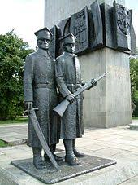
Prezentację przygotowali:
Antoni Nieckarz
Wojciech Jęsiek

Slide 30
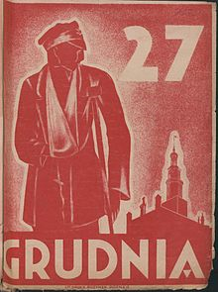
Źródła:
http://powstaniewielkopolskie.pl/?menu=historia
https://bliskopolski.pl/historia-polski/powstanie-wielkopolskie/skutki/
https://polonia.edu.pl/powstanie-wielkopolskie/
https://regionwielkopolska.pl/artykuly-dzieje-wielkopolski/powstanie-wielkopolskie-1918-1919
Google -grafika

